Slide 1
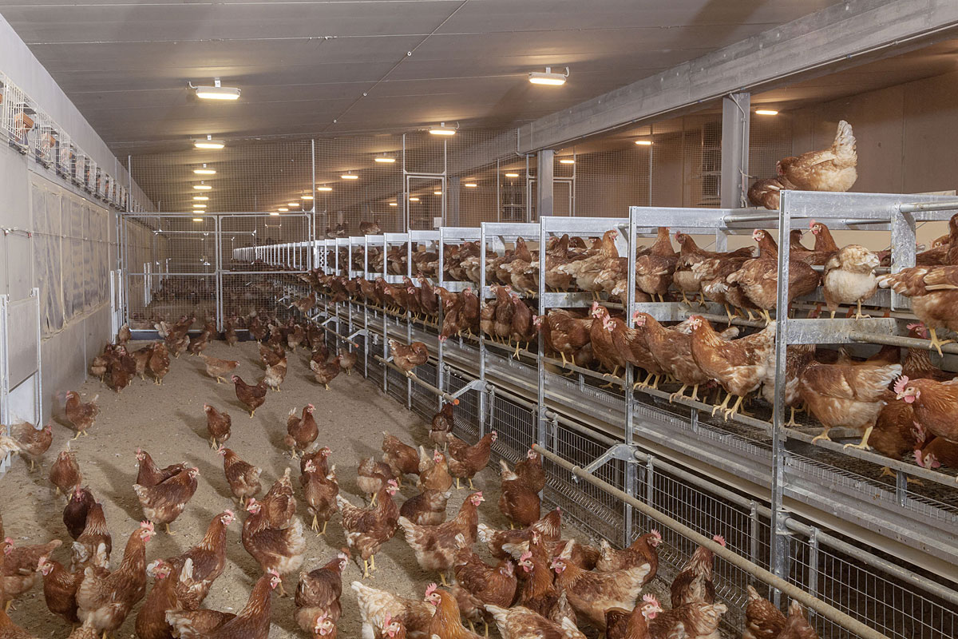
Poulailler d’élevage
1
SIN:
Ralph AJAVON; Jérémy CARPENTIER; Hugo PREVOST;
Terminale STI2D3
M. COULÉON
EE:
Alexandre GEOFFROY
Romain MARCHAND

Slide 2
2
Sommaire
  Présentation générale du projet
  Développement Durable
  Problématiques
  - Tâche Personnelle
  Choix composants
  Chaîne d’information/ Chaîne d’énergie
  Logigramme/ Programme
  Tests/Essais
  Problèmes
  Conclusion

Slide 3
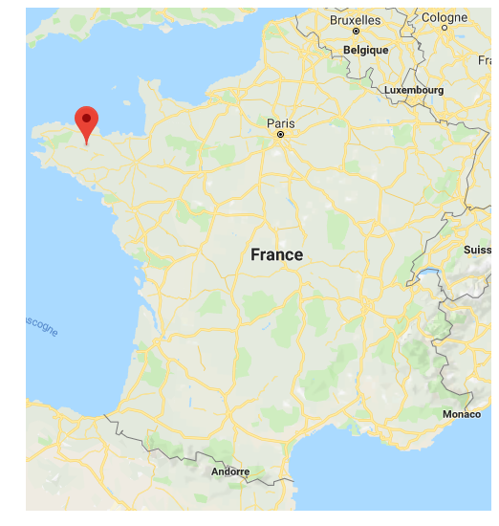
Présentation générale du projet
3
Saint Ygeaux
Qui ? Anne-Marie Sergent
Quoi ? Poulailler d’élevage de 3000 poules
Où ? Saint Ygeau (Côtes d’Armor)

Slide 4
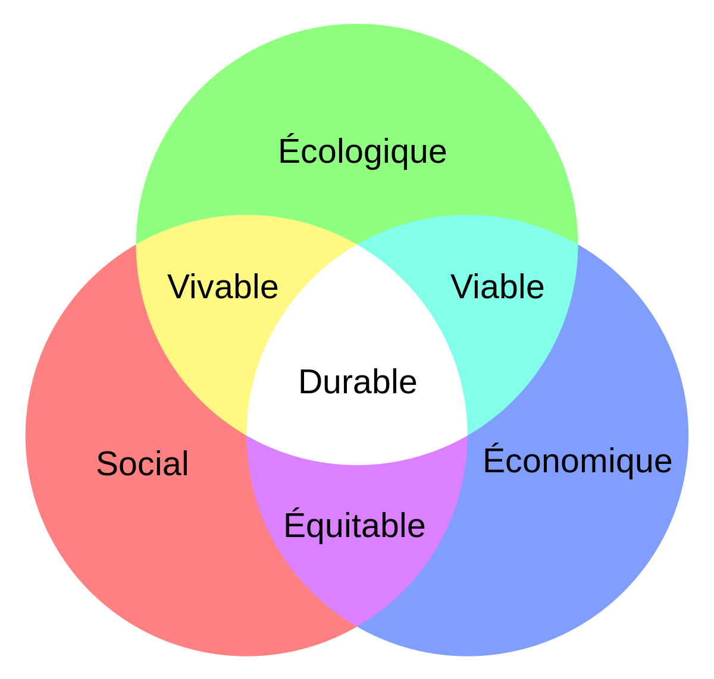
Développement Durable
4
Environnemental : Meilleurs conditions d’élevages ainsi que labels ( Énergie et Sanitaire )
Social : Sensibiliser les jeunes à l’impact humain sur la terre, consommation responsable, gain de temps pour le producteur.
Économique : Charges réduites, ressources renouvelables.

Slide 5
5
Problématiques
Générale: Assurer la ventilation et l’éclairage automatisés d’un poulailler d’élevage, afin d’optimiser le développement de ses occupants.
Acquérir et transmettre les grandeurs physiques (températures et hygrométrie) et stocker ces informations à des fins de suivi sanitaire.
Acquérir et transmettre le taux de CO2 et afficher des grandeurs (température, hygrométrie) à l’entrée du poulailler

Slide 6
Problématique personnelle
6
Personnelle: Acquisition du niveau de luminosité et prévenir l’éleveur d’un défaut de luminosité dans le poulailler.

Slide 7
Contraintes
7
Grandeurs Physiques :
Éclairage: 40 lux et 300 lux durant les nettoyages
Précision des mesures :
Éclairage : + ou – 1 lux
Budget : 200€

Slide 8
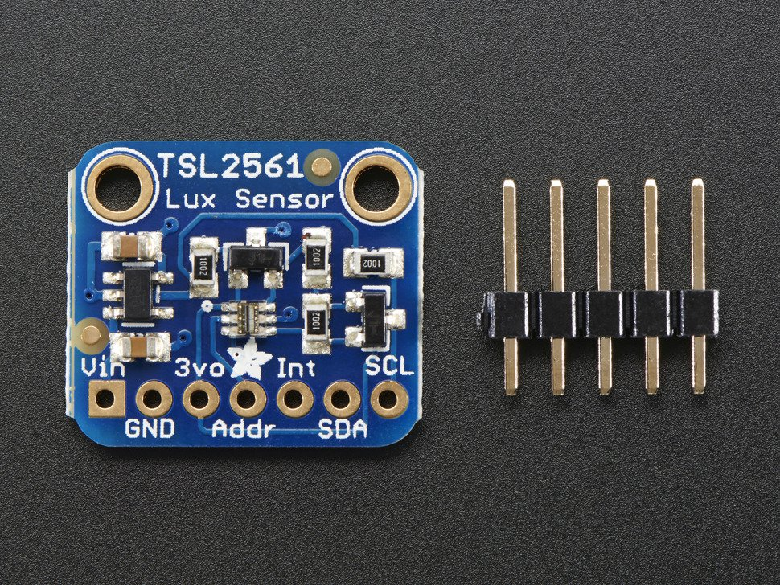
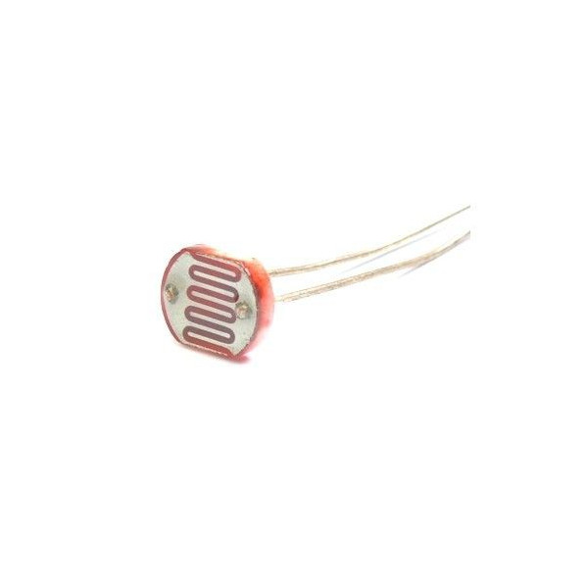
Conception préliminaire
8
Capteur de luminosité TSL2561
Prix: 5.20 €
Caractéristiques:
Plage de températures: -30°C à 80°C
Plage de luminosité: 0.1 à 40000 lux
Plage de voltage: 2.7–3.6 V
Interface: I2C
Photorésistance
Prix: 2.20 €
Caractéristiques:
Plage de température: -60°C à 75°C

Slide 9
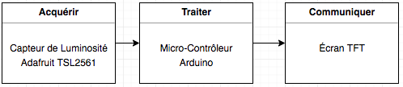
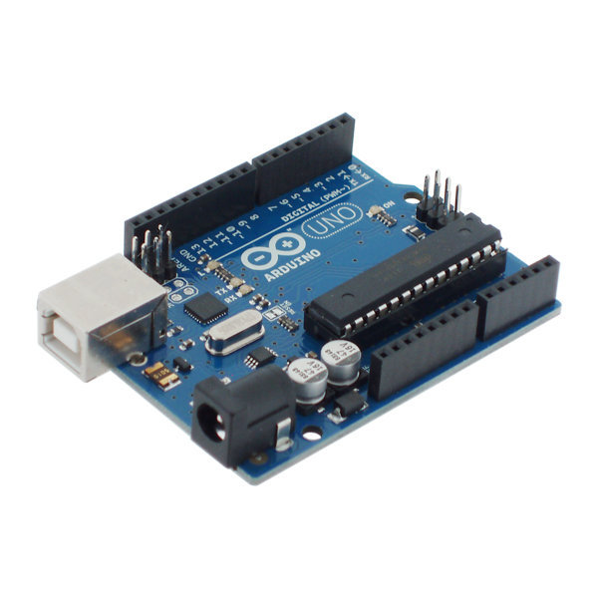
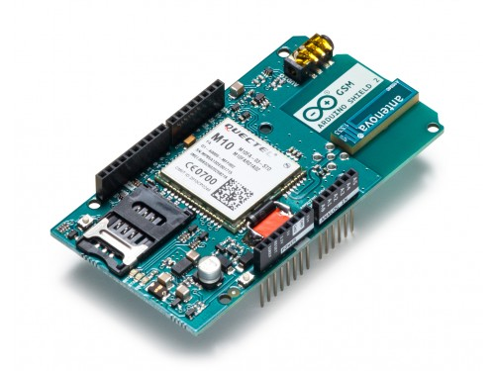
9
Chaîne d’information
Capteur de luminosité Adafruit TSL2561
Prix: 5.20 €
Carte Arduino Genuino Uno
Prix: 19,50 €
Shield GSM Pour
Arduino

Slide 10
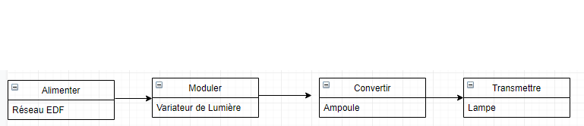
10
Chaîne d’énergie

Slide 11
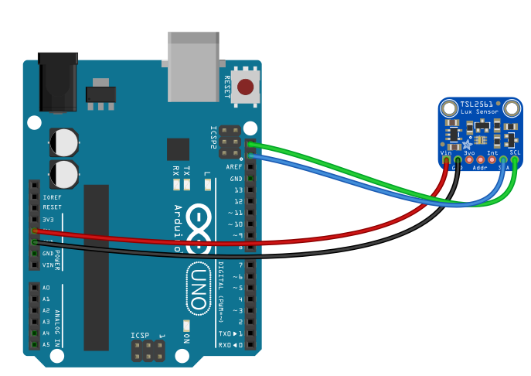
Tests/Essais

Slide 12
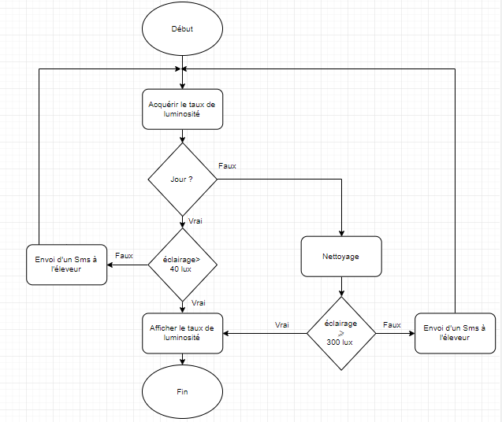
12
Logigramme/Programme
Librairies importés pour utiliser le programme dans l’Arduino
-Adafruit_TSL2561 library
-Adafruit_Sensor

Slide 13
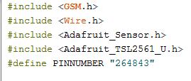
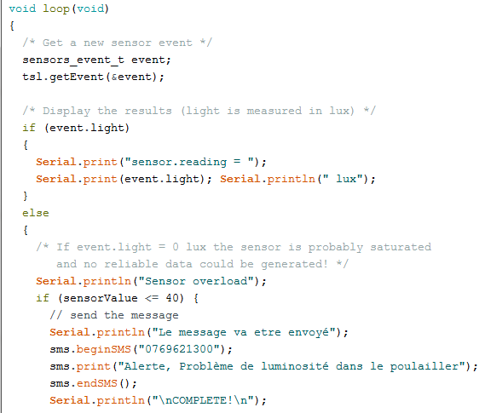
Code
13

Slide 14

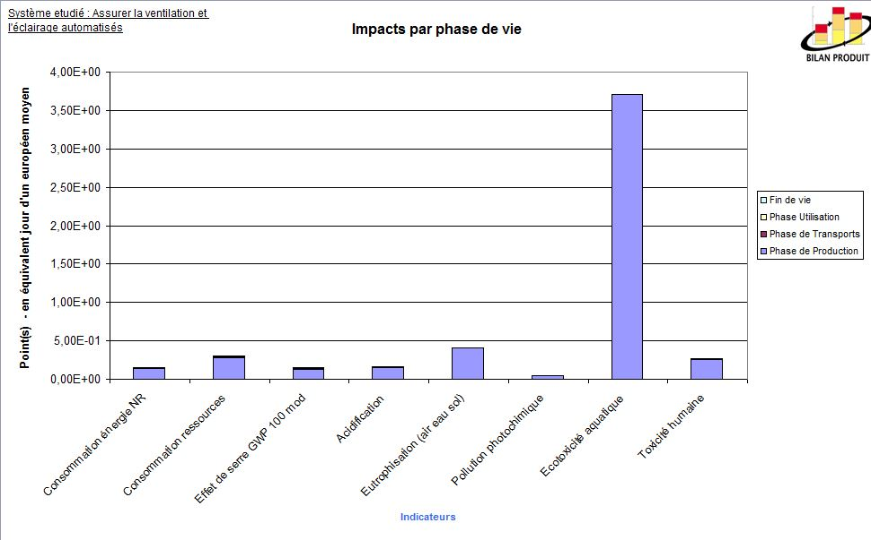
ACV

Slide 15
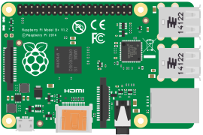
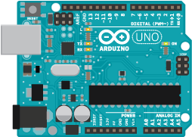
15
Conclusion
Problèmes rencontrés
Passage d’une carte Raspberry PI3 à une carte Arduino Genuino Uno
Raisons : -Facilité le développement (gestion de 2bus I2C sur 1pin avec Raspberry),
-Facilité d'utilisation (plug and play: Ethernet, microSD, TFT LCD),
conclusion

